Slide 1

Βελτιστοποίηση Περιβαλλοντικών Συστημάτων
Πολυτεχνείο Κρήτης
Σχολή Μηχανικών Περιβάλλοντος
Φροντιστηριακή Άσκηση: Παράδειγμα Simplex

Slide 2
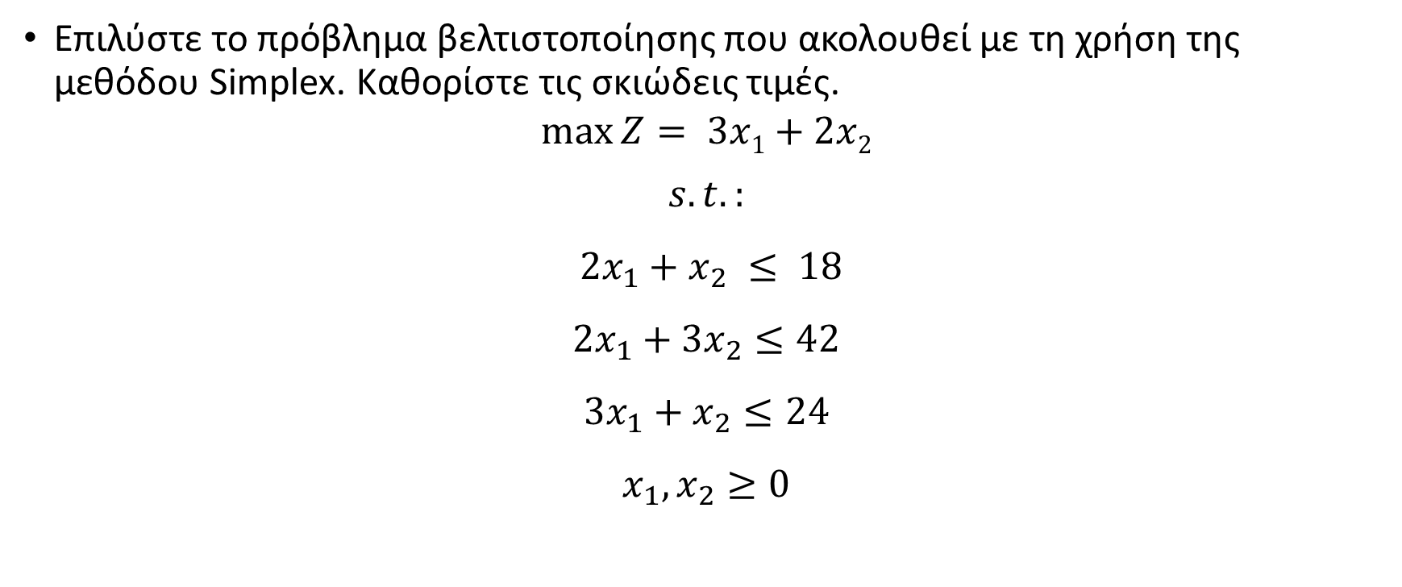
Εκφώνηση
Επιλύστε το πρόβλημα βελτιστοποίησης που ακολουθεί με τη χρήση της μεθόδου Simplex. Καθορίστε τις σκιώδεις τιμές.
$$\max{Z}= 3x1+2x2$$
$$s.t.:$$
$$2x_{1}+x_{2} ≤ 18$$
$$2x_{1}+3x_{2}≤42$$
$$3x_{1}+x_{2}≤24$$
$$x_{1},x_{2}≥0$$

Slide 3
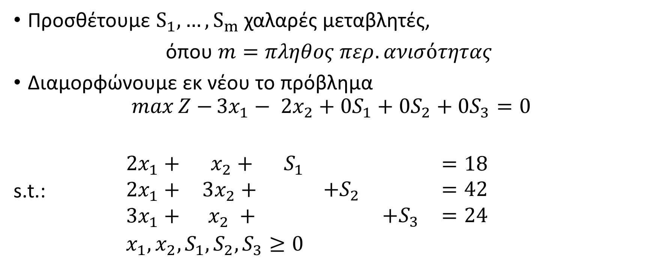
Επίλυση
Προσθέτουμε $S_{1},…,S_{m}$χαλαρές μεταβλητές,
όπου $m=πληθος περ. ανισότητας$
Διαμορφώνουμε εκ νέου το πρόβλημα
$$\max{Z−}3x_{1}− 2x_{2}+0S_{1}+0S_{2}+0S_{3}=0$$
s.t.: $\begin{matrix}2x_{1}+ & x_{2}+ & S_{1} \\ 2x_{1}+ & 3x_{2}+ & \\ 3x_{1}+ & x_{2} + & \end{matrix} \begin{matrix} & & =18 \\ +S_{2} & & =42 \\ & +S_{3} & =24\end{matrix}$
$x_{1},x_{2},S_{1},S_{2},S_{3}≥0$

Slide 4
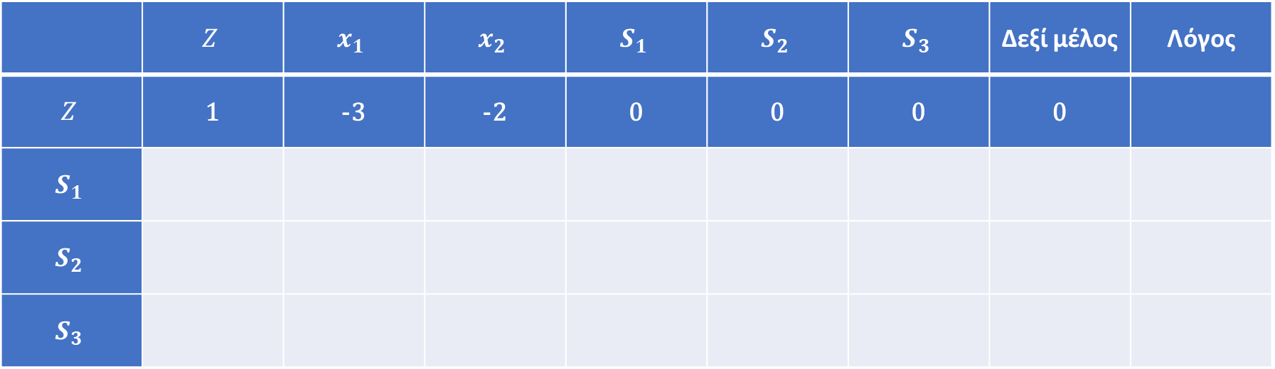
Επίλυση – Διαμορφωση 1^{ου} Πίνακα Simplex
Θεωρούμε βασικές μεταβλητές τις χαλαρές μεταβλητές $S_{1},S_{2},S_{3}$
Γραμμή αντικειμενικής συνάρτησης
 | $$Z$$ | $$x_{1}$$ | $$x_{2}$$ | $$S_{1}$$ | $$S_{2}$$ | $$S_{3}$$ | Δεξί μέλος | Λόγος
$$Z$$ | 1 | -3 | -2 | 0 | 0 | 0 | 0
$$S_{1}$$
$$S_{2}$$
$$S_{3}$$
Βασικές
μεταβλητές
Συντελεστές στην αντικειμενική συνάρτηση
Συντελεστές στους περιορισμούς
Γραμμές λειτουργικών περιορισμών

Slide 5

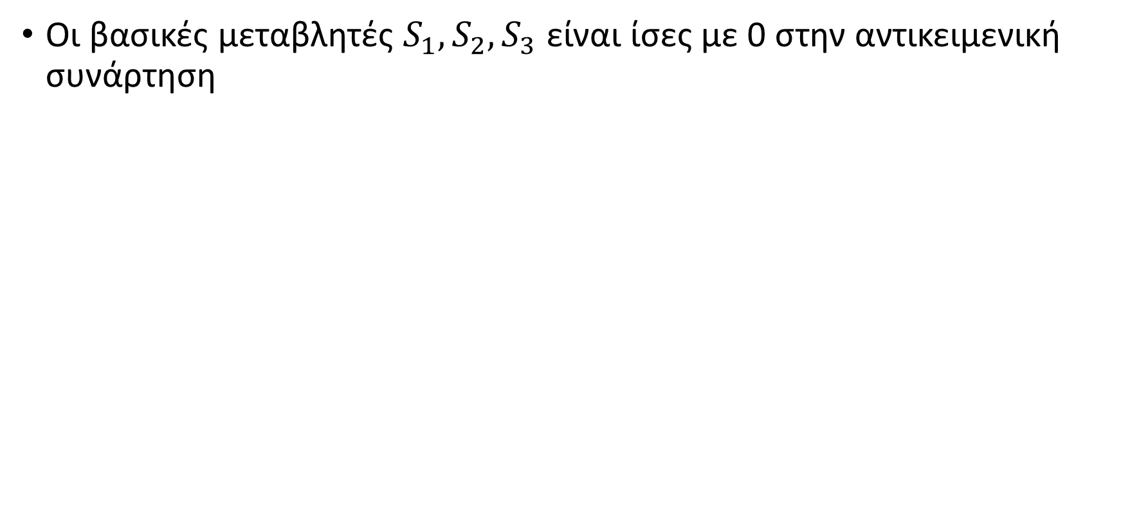
Επίλυση – Διαμορφωση 1^{ου} Πίνακα Simplex
Οι βασικές μεταβλητές $S_{1},S_{2},S_{3}$ είναι ίσες με 0 στην αντικειμενική συνάρτηση
 | $$Z$$ | $$x_{1}$$ | $$x_{2}$$ | $$S_{1}$$ | $$S_{2}$$ | $$S_{3}$$ | Δεξί μέλος | Λόγος
$$Z$$ | 1 | -3 | -2 | 0 | 0 | 0 | 0
$$S_{1}$$ | 0 | 2 | 1 | 1 | 0 | 0 | 18
$$S_{2}$$ | 0 | 2 | 3 | 0 | 1 | 0 | 42
$$S_{3}$$ | 0 | 3 | 1 | 0 | 0 | 1 | 24

Slide 6
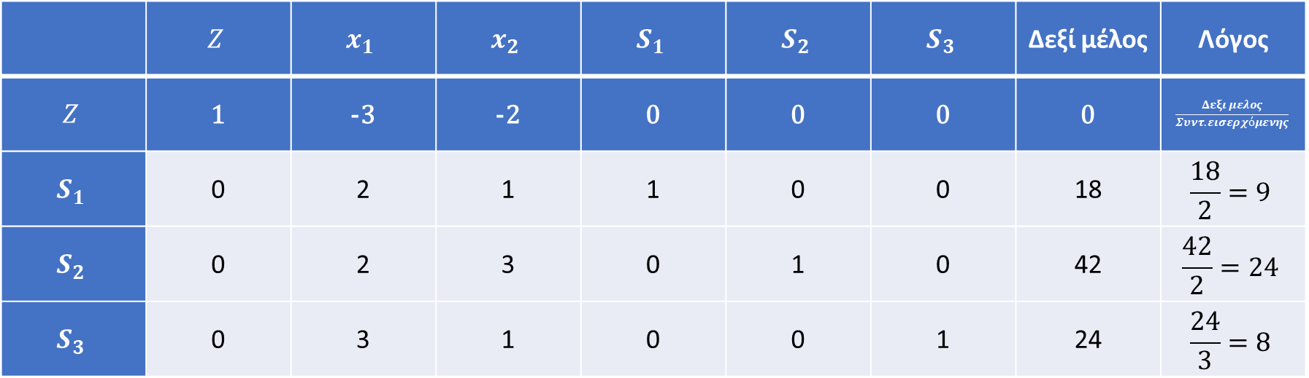
Επίλυση – Διαμορφωση 1^{ου} Πίνακα Simplex
Εντοπίζουμε την εισερχόμενη μεταβλητή: είναι η μη βασική μεταβλητή με το μεγαλύτερο κατ’ απόλυτη τιμή συντελεστή
Υπολογίζουμε το λόγο
Εισερχόμενη μεταβλητή
 | $$Z$$ | $$x_{1}$$ | $$x_{2}$$ | $$S_{1}$$ | $$S_{2}$$ | $$S_{3}$$ | Δεξί μέλος | Λόγος
$$Z$$ | 1 | -3 | -2 | 0 | 0 | 0 | 0 | $$\frac{Δεξι μελος}{Συντ. εισερχόμενης}$$
$$S_{1}$$ | 0 | 2 | 1 | 1 | 0 | 0 | 18 | $$\frac{18}{2}=9$$
$$S_{2}$$ | 0 | 2 | 3 | 0 | 1 | 0 | 42 | $$\frac{42}{2}=24$$
$$S_{3}$$ | 0 | 3 | 1 | 0 | 0 | 1 | 24 | $$\frac{24}{3}=8$$

Slide 7
Επίλυση – Διαμορφωση 1^{ου} Πίνακα Simplex
Εντοπίζουμε την εξερχόμενη μεταβλητή: είναι η βασική μεταβλητή με τον ελάχιστο μη-αρνητικό λόγο
 | $$Z$$ | $$x_{1}$$ | $$x_{2}$$ | $$S_{1}$$ | $$S_{2}$$ | $$S_{3}$$ | Δεξί μέλος | Λόγος
$$Z$$ | 1 | -3 | -2 | 0 | 0 | 0 | 0 | $$\frac{Δεξι μελος}{Συντ. εισερχόμενης}$$
$$S_{1}$$ | 0 | 2 | 1 | 1 | 0 | 0 | 18 | $$\frac{18}{2}=9$$
$$S_{2}$$ | 0 | 2 | 3 | 0 | 1 | 0 | 42 | $$\frac{42}{2}=24$$
$$S_{3}$$ | 0 | 3 | 1 | 0 | 0 | 1 | 24 | $$\frac{24}{3}=8$$
Εξερχόμενη μεταβλητή

Slide 8
Επίλυση – Διαμορφωση 1^{ου} Πίνακα Simplex
Pivot row / γραμμή-κλειδί: από την εξερχόμενη μεταβλητή
Pivot column / στήλη-κλειδί: από την εισερχόμενη μεταβλητή
Pivot column
 | $$Z$$ | $$x_{1}$$ | $$x_{2}$$ | $$S_{1}$$ | $$S_{2}$$ | $$S_{3}$$ | Δεξί μέλος | Λόγος
$$Z$$ | 1 | -3 | -2 | 0 | 0 | 0 | 0 | $$\frac{Δεξι μελος}{Συντ. εισερχόμενης}$$
$$S_{1}$$ | 0 | 2 | 1 | 1 | 0 | 0 | 18 | $$\frac{18}{2}=9$$
$$S_{2}$$ | 0 | 2 | 3 | 0 | 1 | 0 | 42 | $$\frac{42}{2}=24$$
$$S_{3}$$ | 0 | 3 | 1 | 0 | 0 | 1 | 24 | $$\frac{24}{3}=8$$
Pivot row

Slide 9
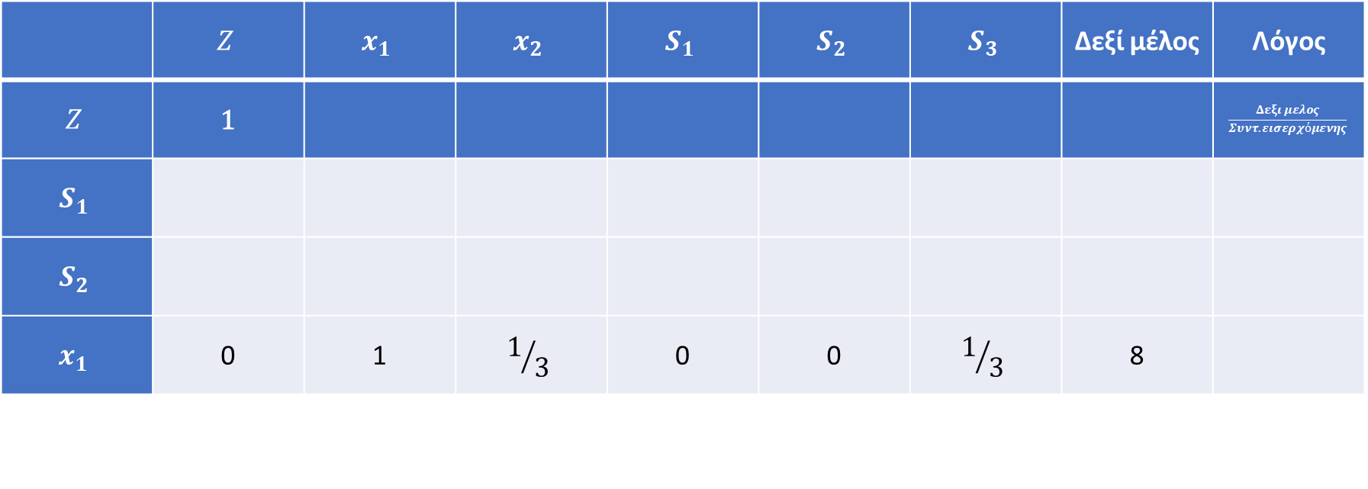
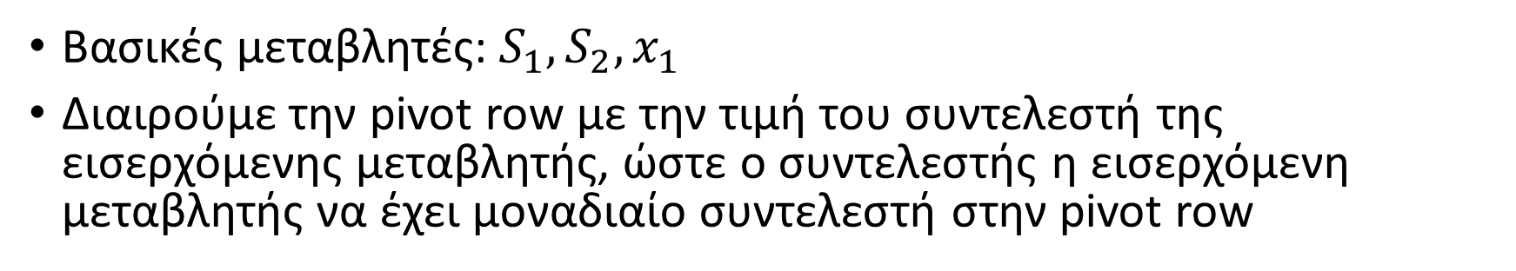
Επίλυση – Διαμορφωση 2^{ου} Πίνακα Simplex
Βασικές μεταβλητές:$S_{1},S_{2},x_{1}$
Διαιρούμε την pivot row με την τιμή του συντελεστή της εισερχόμενης μεταβλητής, ώστε ο συντελεστής η εισερχόμενη μεταβλητής να έχει μοναδιαίο συντελεστή στην pivot row
 | $$Z$$ | $$x_{1}$$ | $$x_{2}$$ | $$S_{1}$$ | $$S_{2}$$ | $$S_{3}$$ | Δεξί μέλος | Λόγος
$$Z$$ | 1 |  |  |  |  |  |  | $$\frac{Δεξι μελος}{Συντ. εισερχόμενης}$$
$$S_{1}$$
$$S_{2}$$
$$x_{1}$$ | 0 | 1 | $$1/3$$ | 0 | 0 | $$1/3$$ | 8

Slide 10
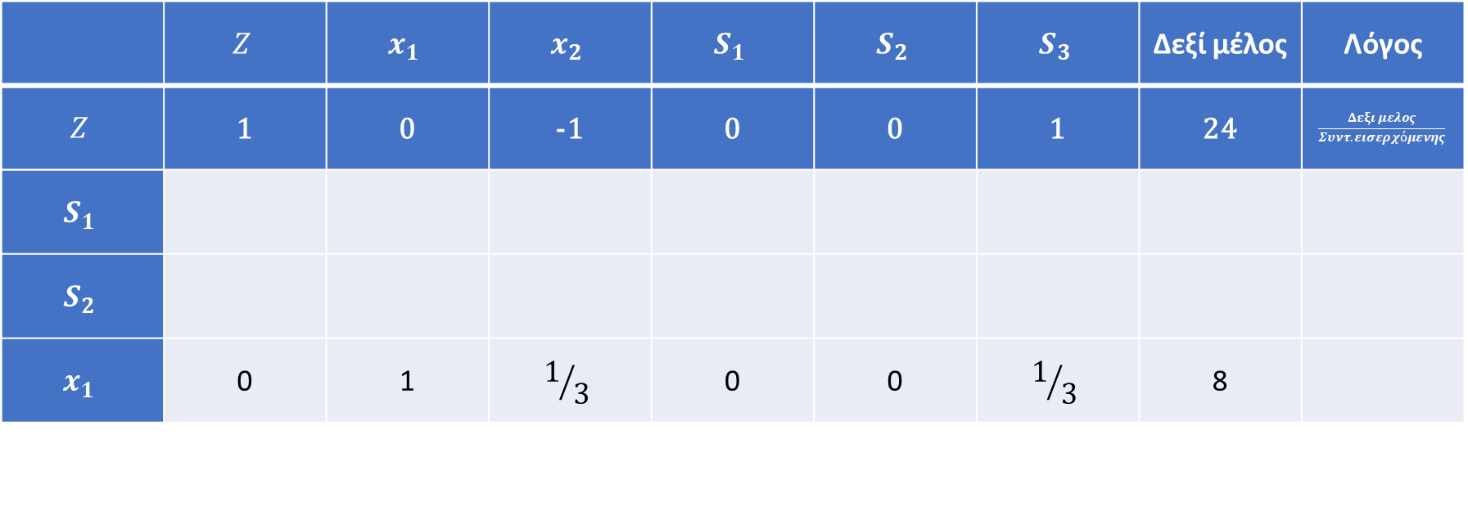
Επίλυση – Διαμορφωση 2^{ου} Πίνακα Simplex
Πολλαπλασιάζουμε τη γραμμή που προκύπτει με την αντίθετη τιμή του συντελεστή στην αντικειμενική συνάρτηση της εισερχόμενης μεταβλητής
Προσθέτουμε το γινόμενο στη γραμμή της αντικειμενικής συνάρτησης
Με αυτό τον τρόπο, ο συντελεστής στην αντικειμενική συνάρτηση της νέας βασικής μεταβλητής γίνεται ίσος με το 0
Προηγούμενες τιμές
+
3* τιμές pivot row
 | $$Z$$ | $$x_{1}$$ | $$x_{2}$$ | $$S_{1}$$ | $$S_{2}$$ | $$S_{3}$$ | Δεξί μέλος | Λόγος
$$Z$$ | 1 | 0 | -1 | 0 | 0 | 1 | 24 | $$\frac{Δεξι μελος}{Συντ. εισερχόμενης}$$
$$S_{1}$$
$$S_{2}$$
$$x_{1}$$ | 0 | 1 | $$1/3$$ | 0 | 0 | $$1/3$$ | 8

Slide 11

Επίλυση – Διαμορφωση 2^{ου} Πίνακα Simplex
Πολλαπλασιάζουμε τη γραμμή που προκύπτει με την αντίθετη τιμή του συντελεστή στον 1^{ο} περιορισμό της εισερχόμενης μεταβλητής
Προσθέτουμε το γινόμενο στη γραμμή του πρώτου περιορισμού
Με αυτό τον τρόπο, ο συντελεστής στον 1^{ο} περιορισμό της νέας βασικής μεταβλητής γίνεται ίσος με το 0
Προηγούμενες τιμές
+
(-2) * τιμές pivot row
 | $$Z$$ | $$x_{1}$$ | $$x_{2}$$ | $$S_{1}$$ | $$S_{2}$$ | $$S_{3}$$ | Δεξί μέλος | Λόγος
$$Z$$ | 1 | 0 | -1 | 0 | 0 | 1 | 24 | $$\frac{Δεξι μελος}{Συντ. εισερχόμενης}$$
$$S_{1}$$ | 0 | 0 | $$1/3$$ | 1 | 0 | $$−2/3$$ | 2
$$S_{2}$$
$$x_{1}$$ | 0 | 1 | $$1/3$$ | 0 | 0 | $$1/3$$ | 8

Slide 12

Επίλυση – Διαμορφωση 2^{ου} Πίνακα Simplex
Ομοίως για τους επόμενους περιορισμούς, ώστε οι συντελεστές της νέας βασικής μεταβλητής σε όλους τους περιορισμούς να γίνεται ίσος με το 0
Προηγούμενες τιμές
+
(-2) * τιμές pivot row
 | $$Z$$ | $$x_{1}$$ | $$x_{2}$$ | $$S_{1}$$ | $$S_{2}$$ | $$S_{3}$$ | Δεξί μέλος | Λόγος
$$Z$$ | 1 | 0 | -1 | 0 | 0 | 1 | 24 | $$\frac{Δεξι μελος}{Συντ. εισερχόμενης}$$
$$S_{1}$$ | 0 | 0 | $$1/3$$ | 1 | 0 | $$−2/3$$ | 2
$$S_{2}$$ | 0 | 0 | $$7/3$$ | 0 | 1 | $$−2/3$$ | 26
$$x_{1}$$ | 0 | 1 | $$1/3$$ | 0 | 0 | $$1/3$$ | 8

Slide 13
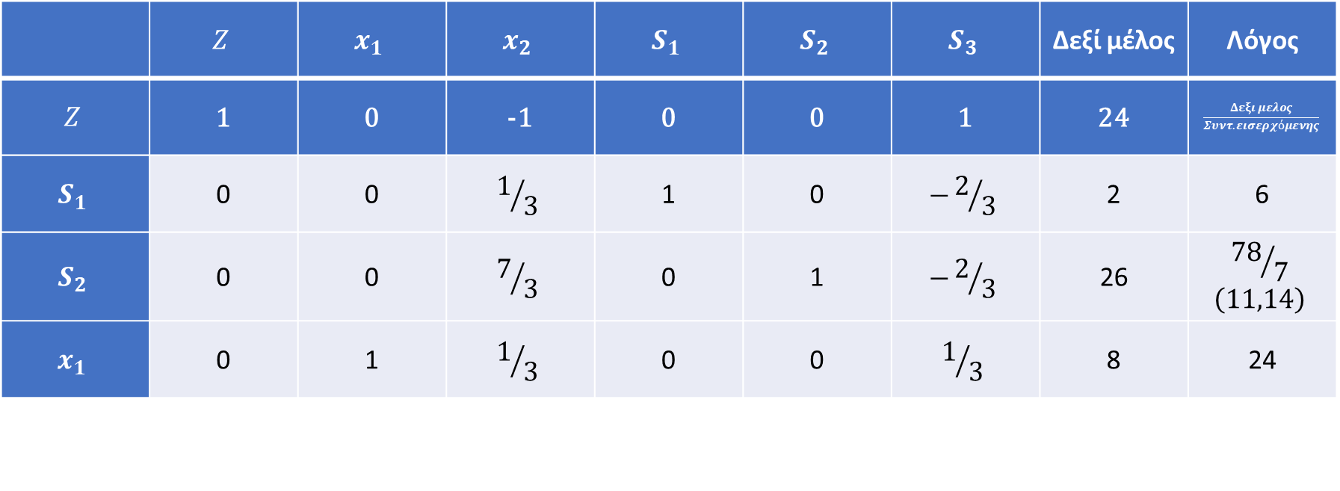
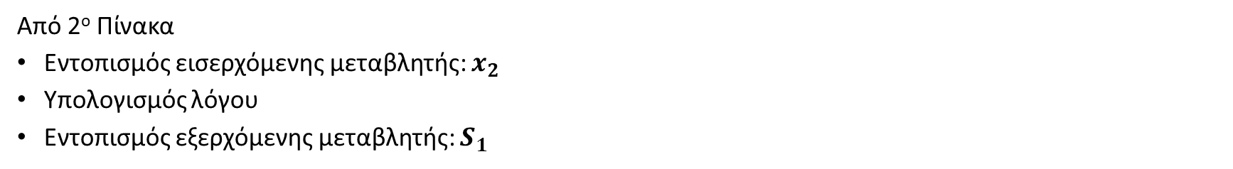
Επίλυση – Διαμόρφωση 3^{ου} Πίνακα
Από 2^{ο} Πίνακα
Εντοπισμός εισερχόμενης μεταβλητής: $x_{2}$
Υπολογισμός λόγου
Εντοπισμός εξερχόμενης μεταβλητής: $S_{1}$
Νέα Pivot column
Νέα Pivot row
 | $$Z$$ | $$x_{1}$$ | $$x_{2}$$ | $$S_{1}$$ | $$S_{2}$$ | $$S_{3}$$ | Δεξί μέλος | Λόγος
$$Z$$ | 1 | 0 | -1 | 0 | 0 | 1 | 24 | $$\frac{Δεξι μελος}{Συντ. εισερχόμενης}$$
$$S_{1}$$ | 0 | 0 | $$1/3$$ | 1 | 0 | $$−2/3$$ | 2 | 6
$$S_{2}$$ | 0 | 0 | $$7/3$$ | 0 | 1 | $$−2/3$$ | 26 | $${78}/7$$ $$\left(11,14\right)$$
$$x_{1}$$ | 0 | 1 | $$1/3$$ | 0 | 0 | $$1/3$$ | 8 | 24

Slide 14
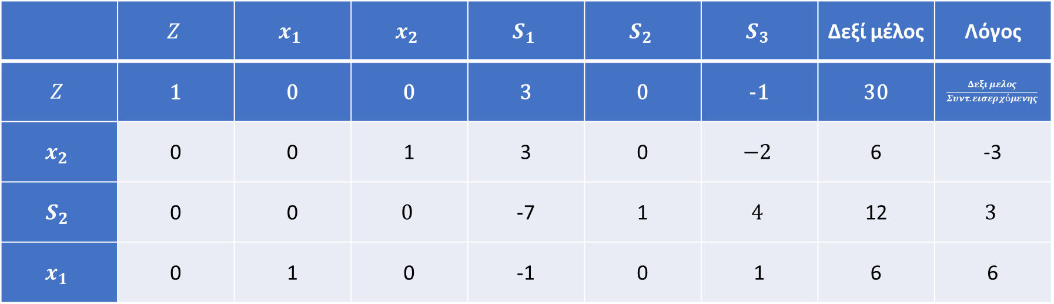
Επίλυση – 3^{ος} Πίνακας
Βασικές μεταβλητές: $x_{2},S_{2},x_{1}$
 | $$Z$$ | $$x_{1}$$ | $$x_{2}$$ | $$S_{1}$$ | $$S_{2}$$ | $$S_{3}$$ | Δεξί μέλος | Λόγος
$$Z$$ | 1 | 0 | 0 | 3 | 0 | -1 | 30 | $$\frac{Δεξι μελος}{Συντ. εισερχόμενης}$$
$$x_{2}$$ | 0 | 0 | 1 | 3 | 0 | $$−2$$ | 6 | -3
$$S_{2}$$ | 0 | 0 | $$0$$ | -7 | 1 | $$4$$ | 12 | $$3$$
$$x_{1}$$ | 0 | 1 | 0 | -1 | 0 | 1 | 6 | 6

Slide 15
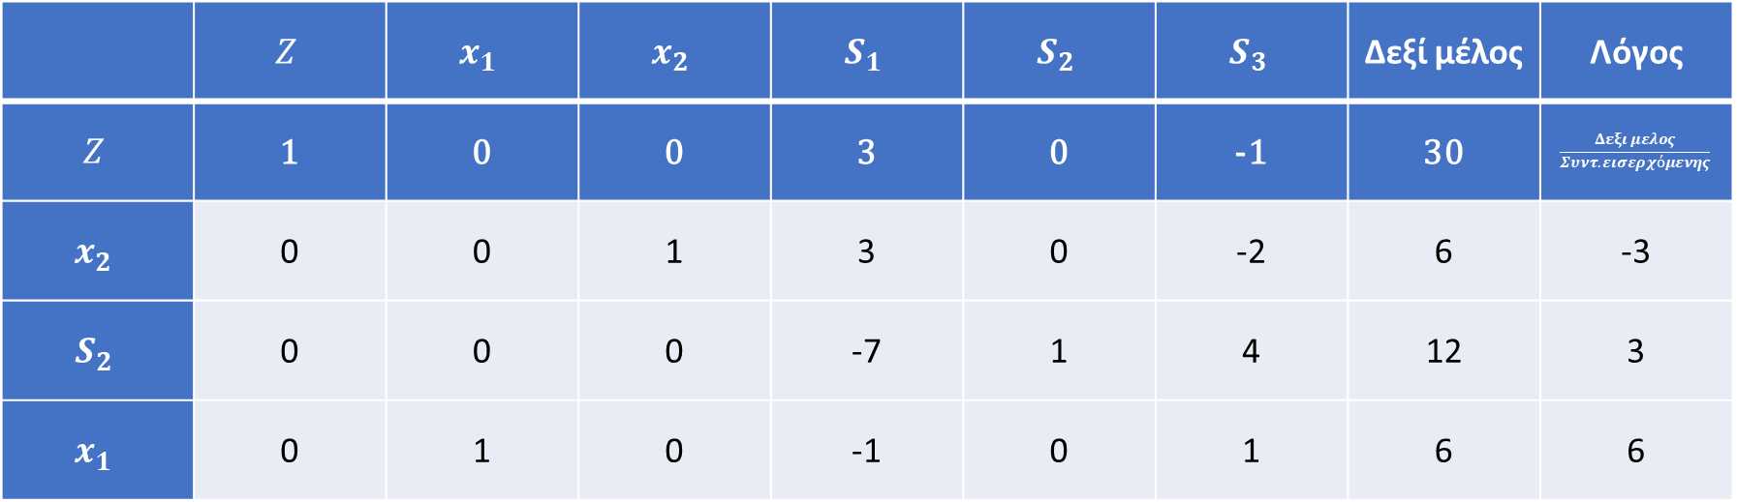
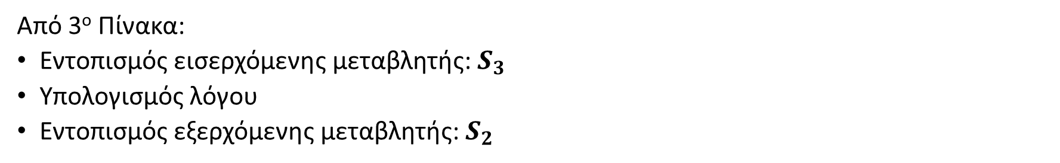
Επίλυση – Διαμόρφωση 4^{ου} Πίνακα
Από 3^{ο} Πίνακα:
Εντοπισμός εισερχόμενης μεταβλητής: $S_{3}$
Υπολογισμός λόγου
Εντοπισμός εξερχόμενης μεταβλητής: $S_{2}$
Νέα Pivot column
 | $$Z$$ | $$x_{1}$$ | $$x_{2}$$ | $$S_{1}$$ | $$S_{2}$$ | $$S_{3}$$ | Δεξί μέλος | Λόγος
$$Z$$ | 1 | 0 | 0 | 3 | 0 | -1 | 30 | $$\frac{Δεξι μελος}{Συντ. εισερχόμενης}$$
$$x_{2}$$ | 0 | 0 | 1 | 3 | 0 | -2 | 6 | -3
$$S_{2}$$ | 0 | 0 | 0 | -7 | 1 | 4 | 12 | 3
$$x_{1}$$ | 0 | 1 | 0 | -1 | 0 | 1 | 6 | 6
Νέα Pivot row

Slide 16
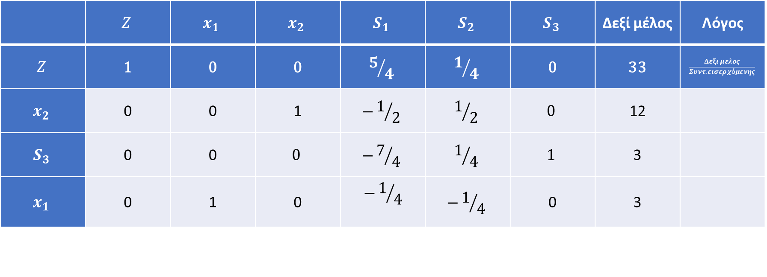
Επίλυση – 4^{ος} Πίνακας
Βασικές μεταβλητές: $x_{2},S_{3},x_{1}$
 | $$Z$$ | $$x_{1}$$ | $$x_{2}$$ | $$S_{1}$$ | $$S_{2}$$ | $$S_{3}$$ | Δεξί μέλος | Λόγος
$$Z$$ | 1 | 0 | 0 | $$5/4$$ | $$1/4$$ | 0 | 33 | $$\frac{Δεξι μελος}{Συντ. εισερχόμενης}$$
$$x_{2}$$ | 0 | 0 | 1 | $$−1/2$$ | $$1/2$$ | $$0$$ | 12
$$S_{3}$$ | 0 | 0 | $$0$$ | $$−7/4$$ | $$1/4$$ | $$1$$ | 3
$$x_{1}$$ | 0 | 1 | 0 | $$−1/4$$ | $$−1/4$$ | 0 | 3
Όλοι οι συντελεστές στην αντικειμενική συνάρτηση είναι θετικοί ➔ έχουμε βρει τη βέλτιστη λύση

Slide 17
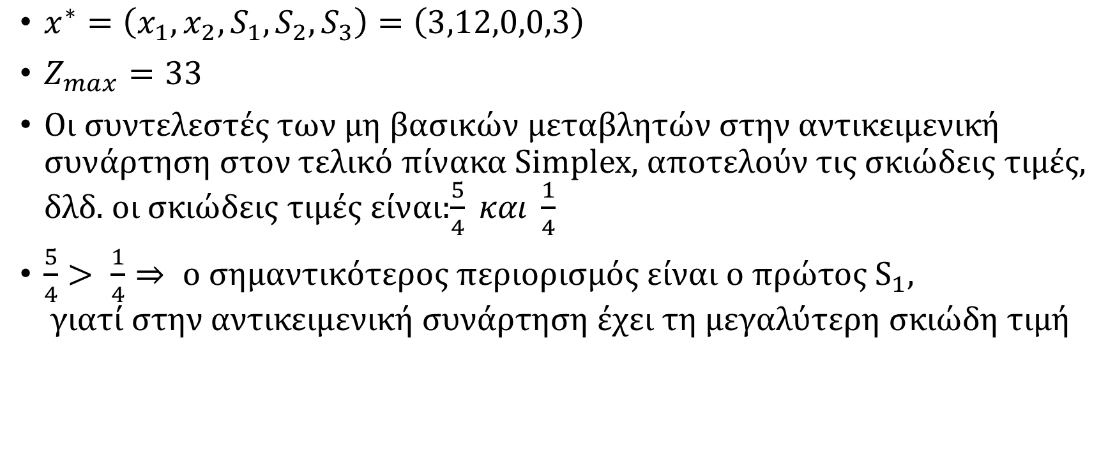
Επίλυση – Προσδιορισμός βέλτιστης λύσης
$x^{∗}=\left(x_{1},x_{2},S_{1},S_{2},S_{3}\right)=\left(3,12,0,0,3\right)$
$Z_{max}=33$
Οι συντελεστές των μη βασικών μεταβλητών στην αντικειμενική συνάρτηση στον τελικό πίνακα Simplex, αποτελούν τις σκιώδεις τιμές, δλδ. οι σκιώδεις τιμές είναι:$\frac{5}{4} και \frac{1}{4}$
$\frac{5}{4}> \frac{1}{4}⇒ ο σημαντικότερος περιορισμός είναι ο πρώτος S_{1},$
$$γιατί στην αντικειμενική συνάρτηση έχει τη μεγαλύτερη σκιώδη τιμή$$

